Slide 2

Đề tài :
Hệ thống lưu trữ và thao tác với dữ liệu cây ATM tại Hà Nội
Giảng viên: TS. Vũ Tuyết Trinh
Nhóm sinh viên:
Phùng Phú Cường 20190084
Nguyễn Trần Hiếu Giang 20191804
Nguyễn Đức Hiếu 20192845

Slide 3
Nội dung
Giới thiệu đề tài
Các nghiên cứu liên quan
Khai thác và chuẩn bị dữ liệu
Thiết kế thực hiện
Thực nghiệm
Kết luận và đánh giá

Slide 4
Nội dung
Giới thiệu đề tài
Các nghiên cứu liên quan
Khai thác và chuẩn bị dữ liệu
Thiết kế thực hiện
Thực nghiệm
Kết luận và đánh giá

Slide 5


Giới thiệu đề tài
Cây ATM được sử dụng trong việc thực hiện các giao dịch mà không cần tới giao dịch viên
Một ứng dụng hỗ trợ tìm kiếm và chỉ đường tới cây ATM sẽ là công cụ thiết yếu cho những người thường xuyên giao dịch
Bài toán Tìm kiếm cây ATM gần nhất với thời gian chờ ngắn nhất

Slide 6
Giới thiệu đề tài
Phát biểu bài toán
Bài toán Tìm kiếm cây ATM gần nhất với thời gian chờ ngắn nhất được mô tả như sau:
Đầu vào: Tọa độ tại điểm thực hiện truy vấn, phương tiện di chuyển
Đầu ra: Đường đi tới cây ATM có quãng đường ngắn nhất / cây ATM có hàng chờ vắng nhất / cây ATM có thời gian chờ ít nhất

Slide 7
Nội dung
Giới thiệu đề tài
Các nghiên cứu liên quan
Khai thác và chuẩn bị dữ liệu
Thiết kế thực hiện
Thực nghiệm
Kết luận và đánh giá

Slide 8

2.1. PostgreSQL và PostGIS
Hệ thống thông tin địa lý GIS là một hệ thống máy tính được sử dụng nhằm thu thập, lưu trữ, kiểm tra và hiển thị dữ liệu liên quan đến các vị trí trên bề mặt Trái Đất.
PostgreSQL : một hệ thống quản trị cơ sở dữ liệu quan hệ - đối tượng để lưu trữ thông tin về các ATM và dữ liệu bản đồ Hà Nội.
PostGIS : một phần mở rộng của hệ quản trị CSDL PostgreSQL để quản lý không gian.

Slide 9


2.2. QGIS và OpenStreetMap
QGIS : phần mềm miễn phí về hệ thống thông tin địa lý. Tính năng chính của QGIS là thao tác trên các lớp bản đồ có dạng véc-tơ. QGIS được sử dụng để thể hiện các kết quả truy vấn của bài toán tìm đường.
OpenStreetMap (OSM) : dịch vụ bản đồ thế giới trực tuyến miễn phí. OSM được sử dụng trong quá trình khai thác và chuẩn bị dữ liệu cần thiết cho bài toán.

Slide 10
2.3. Thuật toán tìm đường đi ngắn nhất Dijkstra
Thuật toán Dijkstra là một trong những thuật toán cổ điển để giải quyết bài toán tìm đường đi ngắn nhất từ một điểm cho trước tới tất cả các điểm còn lại trong đồ thị có trọng số.
Mô tả thuật toán:
Bước 1: Từ đỉnh gốc, khởi tạo khoảng cách tới chính nó là 0, khởi tạo khoảng cách nhỏ nhất ban đầu tới các đỉnh khác là +∞. Ta được danh sách các khoảng cách tới các đỉnh.
Bước 2: Chọn đỉnh a có khoảng cách nhỏ nhất trong danh sách này và ghi nhận. Các lần sau sẽ không xét tới đỉnh này nữa.
Bước 3: Lần lượt xét các đỉnh kề b của đỉnh a. Nếu khoảng cách từ đỉnh gốc tới đỉnh b nhỏ hơn khoảng cách hiện tại đang được ghi nhận thì cập nhật giá trị và đỉnh kề a vào khoảng cách hiện tại của b.
Bước 4: Sau khi xét tất cả đỉnh kề b của đỉnh a. Lúc này ta được danh sách khoảng cách tới các điểm đã được cập nhật. Quay lại Bước 2 với danh sách này. Thuật toán kết thúc khi chọn được khoảng cách nhỏ nhất từ tất cả các điểm.

Slide 11
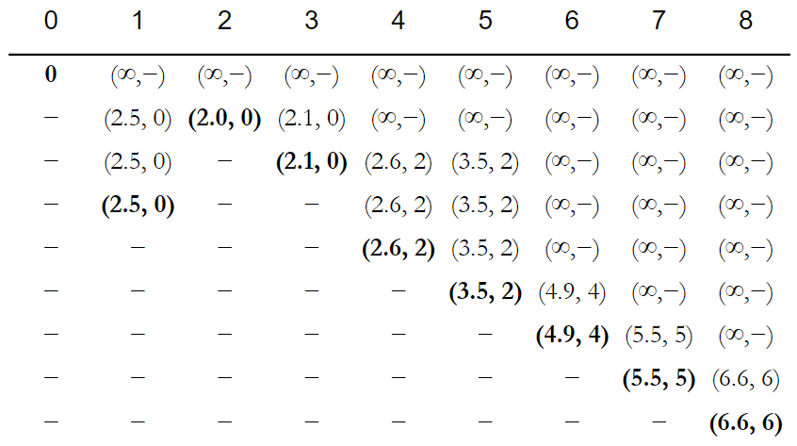
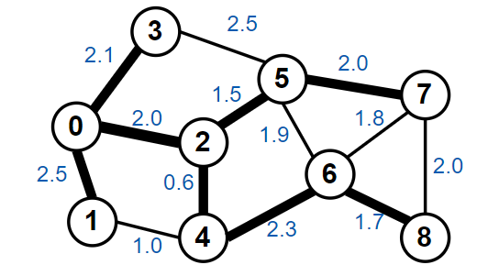
2.3. Thuật toán tìm đường đi ngắn nhất Dijkstra

Slide 12
Nội dung
Giới thiệu đề tài
Các nghiên cứu liên quan
Khai thác và chuẩn bị dữ liệu
Thiết kế thực hiện
Thực nghiệm
Kết luận và đánh giá

Slide 13
3.1. Dữ liệu cây ATM tại Hà Nội
Thu thập dữ liệu về tên, vị trí địa lý của toàn bộ cây ATM trong địa bàn thành phố Hà Nội từ OSM
Lưu trữ dữ liệu tìm được trong PostgreSQL
Khởi tạo cột chứa giá trị hàng chờ của từng cây ATM
Khởi tạo index trên số thứ tự và vị trí địa lý của cây ATM

Slide 14
3.1. Dữ liệu hàng chờ của cây ATM
Dữ liệu hàng chờ của cây ATM được mô phỏng dựa vào thời điểm truy vấn
Lưu trữ dữ liệu được mô phỏng trong PostgreSQL
Mỗi người trong hàng chờ được giả định sẽ tốn 3 – 5 phút để thực hiện thao tác với cây ATM
Trên thực tế, dữ liệu này có thể được khai thác từ camera của cây ATM và cung cấp số liệu chính xác hơn

Slide 15
Nội dung
Giới thiệu đề tài
Các nghiên cứu liên quan
Khai thác và chuẩn bị dữ liệu
Thiết kế thực hiện
Thực nghiệm
Kết luận và đánh giá

Slide 16
4. Thiết kế thực hiện
Tọa độ điểm thực hiện truy vấn
Cây ATM có
quãng đường ngắn nhất
Phương tiện
di chuyển
Dữ liệu
hàng chờ
Xác định những cây ATM gần nhất (Theo khoảng cách Euclide)
Cây ATM có hàng chờ vắng nhất
Xác định đường đi ngắn nhất
(Theo thuật toán Dijkstra)
Cây ATM có
thời gian chờ ngắn nhất
Đường đi tới cây ATM

Slide 17
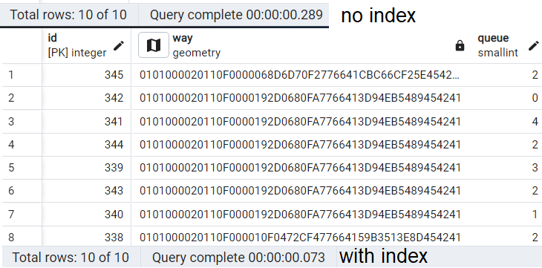
4.1. Xác định những cây ATM gần nhất
Đưa vào tham số tọa độ điểm truy vấn
Thực hiện truy vấn trên bảng dữ liệu cây ATM
Sắp xếp và lấy ra những cây ATM gần nhất dựa trên khoảng cách Euclide từ điểm truy vấn tới cây ATM (mặc định là 10)

Slide 18
4.2. Xác định đường đi ngắn nhất
Đưa vào tham số tọa độ điểm truy vấn và vị trí của cây ATM được xét
Xác định cạnh gần nhất với 2 điểm trên, lấy gốc của mỗi cạnh làm đỉnh xuất phát và đỉnh kết thúc
Áp dụng thuật toán Dijkstra tìm đường đi ngắn nhất
Bổ sung đường nối điểm truy vấn – đỉnh xuất phát và đỉnh kết thúc – cây ATM để có đường đi đầy đủ
Trong trường hợp không tìm được đường đi do điểm truy vấn và cây ATM
quá gần nhau, thay thế bằng đường nối trực tiếp từ điểm truy vấn tới cây ATM
!

Slide 19
4.3. Xác định đường đi tới cây ATM thỏa mãn
Đưa vào tham số phương tiện di chuyển và dữ liệu hàng chờ
Xác định cây ATM có quãng đường ngắn nhất / hàng chờ vắng nhất / thời gian chờ ngắn nhất :
Cây ATM có quãng đường ngắn nhất : Sắp xếp theo quãng đường cần di chuyển
Cây ATM có hàng chờ vắng nhất: Sắp xếp theo hàng chờ hiện tại của cây ATM
Cây ATM có thời gian chờ ngắn nhất: Sắp xếp theo thời gian phải chờ sau khi di chuyển tới cây ATM
Đưa ra kết quả truy vấn: Đường đi, quãng đường cần di chuyển, thời gian di chuyển, hàng chờ tại thời điểm truy vấn, thời gian phải chờ sau khi di chuyển

Slide 20
Nội dung
Giới thiệu đề tài
Các nghiên cứu liên quan
Khai thác và chuẩn bị dữ liệu
Thiết kế thực hiện
Thực nghiệm
Kết luận và đánh giá

Slide 21
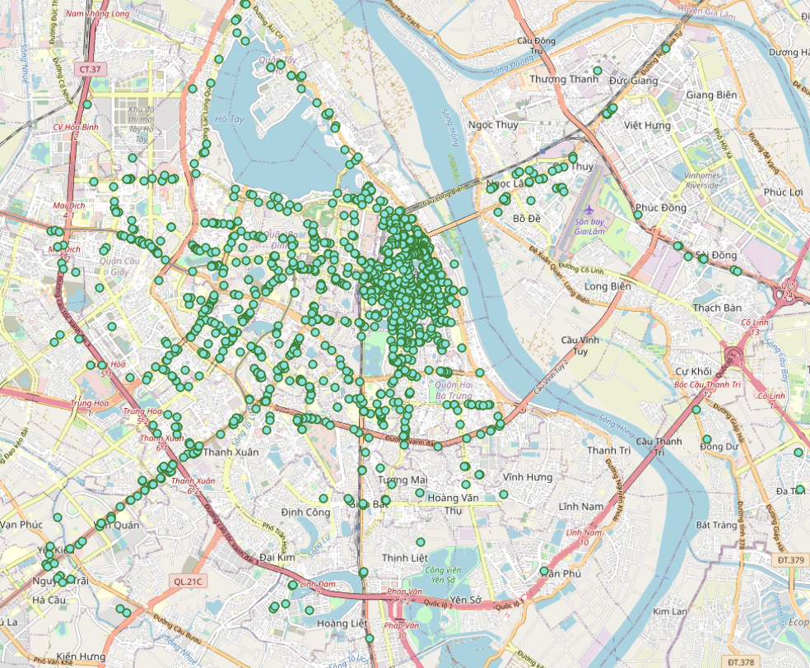
5.1. Chuẩn bị dữ liệu các cây ATM tại Hà Nội
Sau khi có dữ liệu được trích xuất từ file Vietnam.osm, lọc và lưu trữ dữ liệu liên quan đến các cây ATM tại Hà Nội
Có tổng cộng 1259 điểm là các cây ATM có tên ngân hàng
Thời gian truy vấn là 118ms

Slide 22
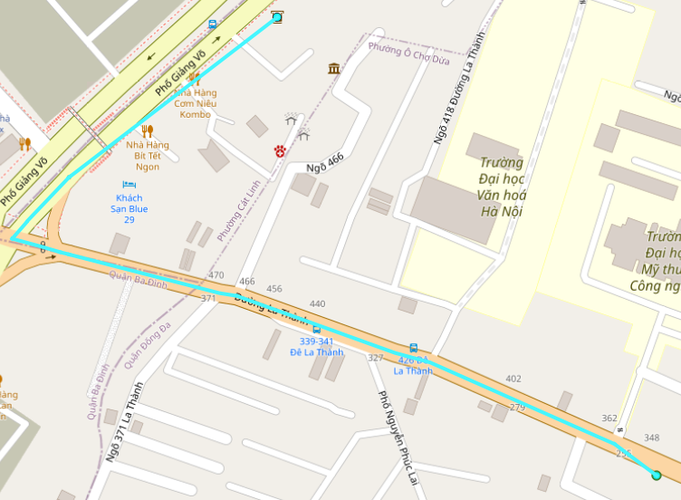
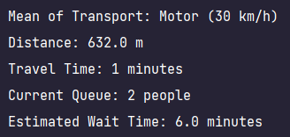
5.2.1. Đường đi tới cây ATM có quãng đường ngắn nhất
Lấy tọa độ truy vấn 21.0221037,105.8236547 và phương tiện là xe máy
Kết quả truy vấn:
Điểm
đến
Điểm
xuất phát

Slide 23
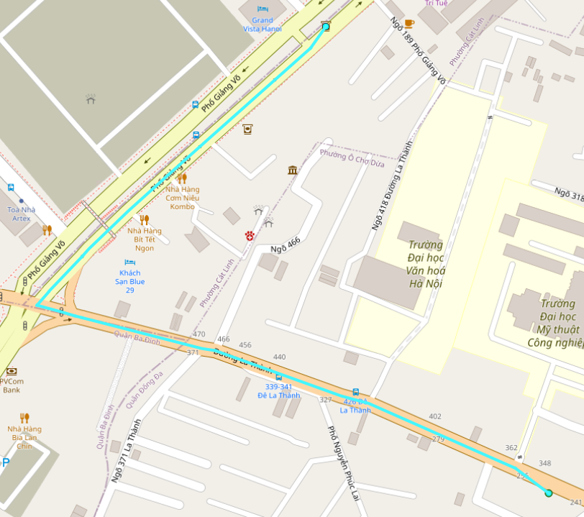
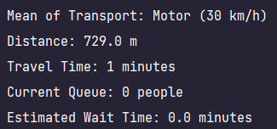
5.2.2. Đường đi tới cây ATM có thời gian chờ ngắn nhất
Điểm
đến
Lấy tọa độ truy vấn 21.0221037,105.8236547 và phương tiện là xe máy
Kết quả truy vấn:
Điểm
xuất phát

Slide 24
Nội dung
Giới thiệu đề tài
Các nghiên cứu liên quan
Khai thác và chuẩn bị dữ liệu
Thiết kế thực hiện
Thực nghiệm
Kết luận và đánh giá

Slide 25
6. Kết luận và đánh giá
Kết luận : Kết quả truy vấn đạt yêu cầu cơ bản
Đánh giá :
Đường đi tìm được đáp ứng với yêu cầu đặt ra của bài toán
Đường đi và khoảng cách được thể hiện chưa chính xác 100% do hạn chế về mặt thuật toán
Cần xét thêm mật độ giao thông để có kết quả chính xác hơn khi tính toán thời gian di chuyển, thời gian phải chờ tại mỗi cây ATM

Slide 26
THANK YOU !

